Slide 1
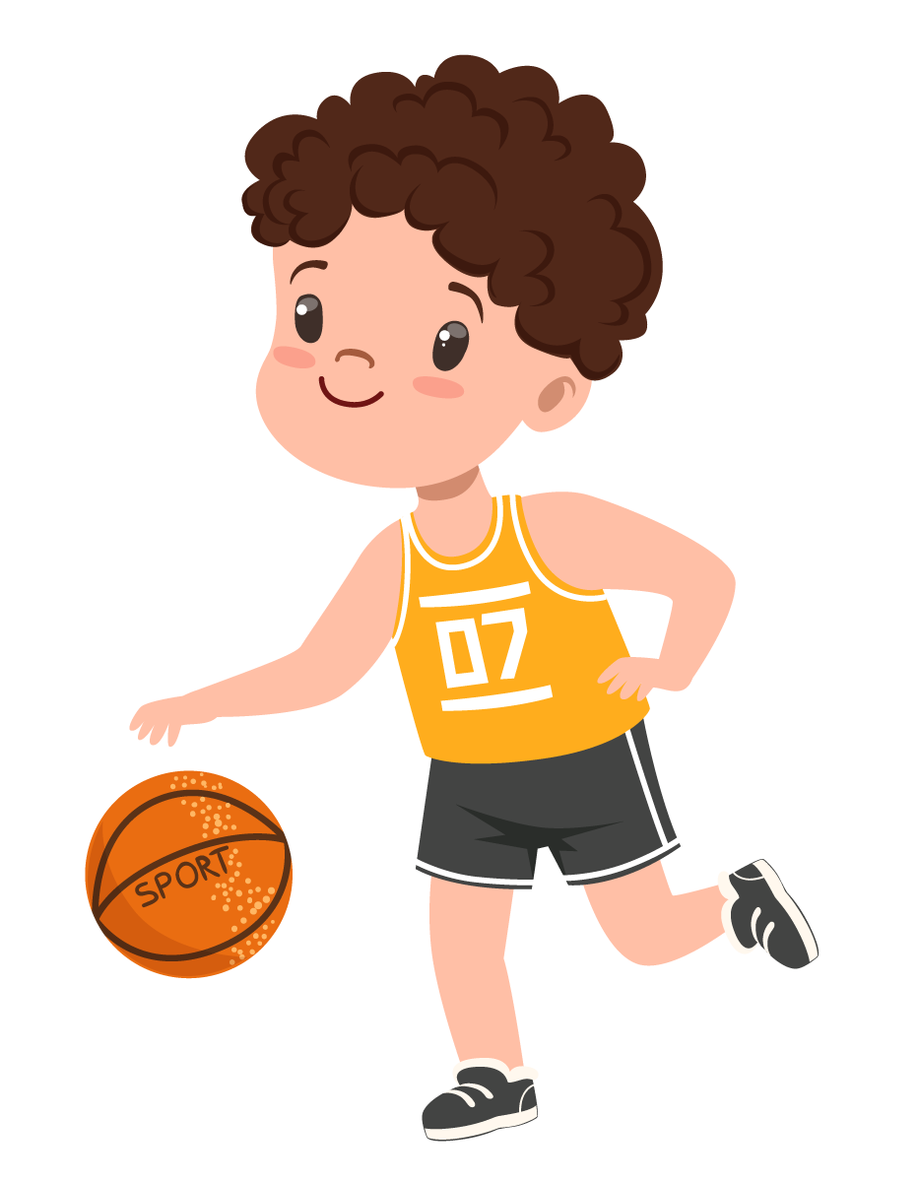
竞选职务：体育部干事
竞选人：韦烨

Slide 2
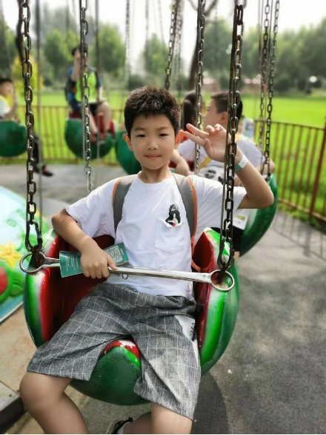

竞选档案
姓 名：韦烨
班 级：四（8）班
民 族：汉
年 龄：11岁
身 高：142CM
我的格言：志当存高远

Slide 3
我的性格
团结
努力
乐观
活泼
乐于助人
自信

Slide 4




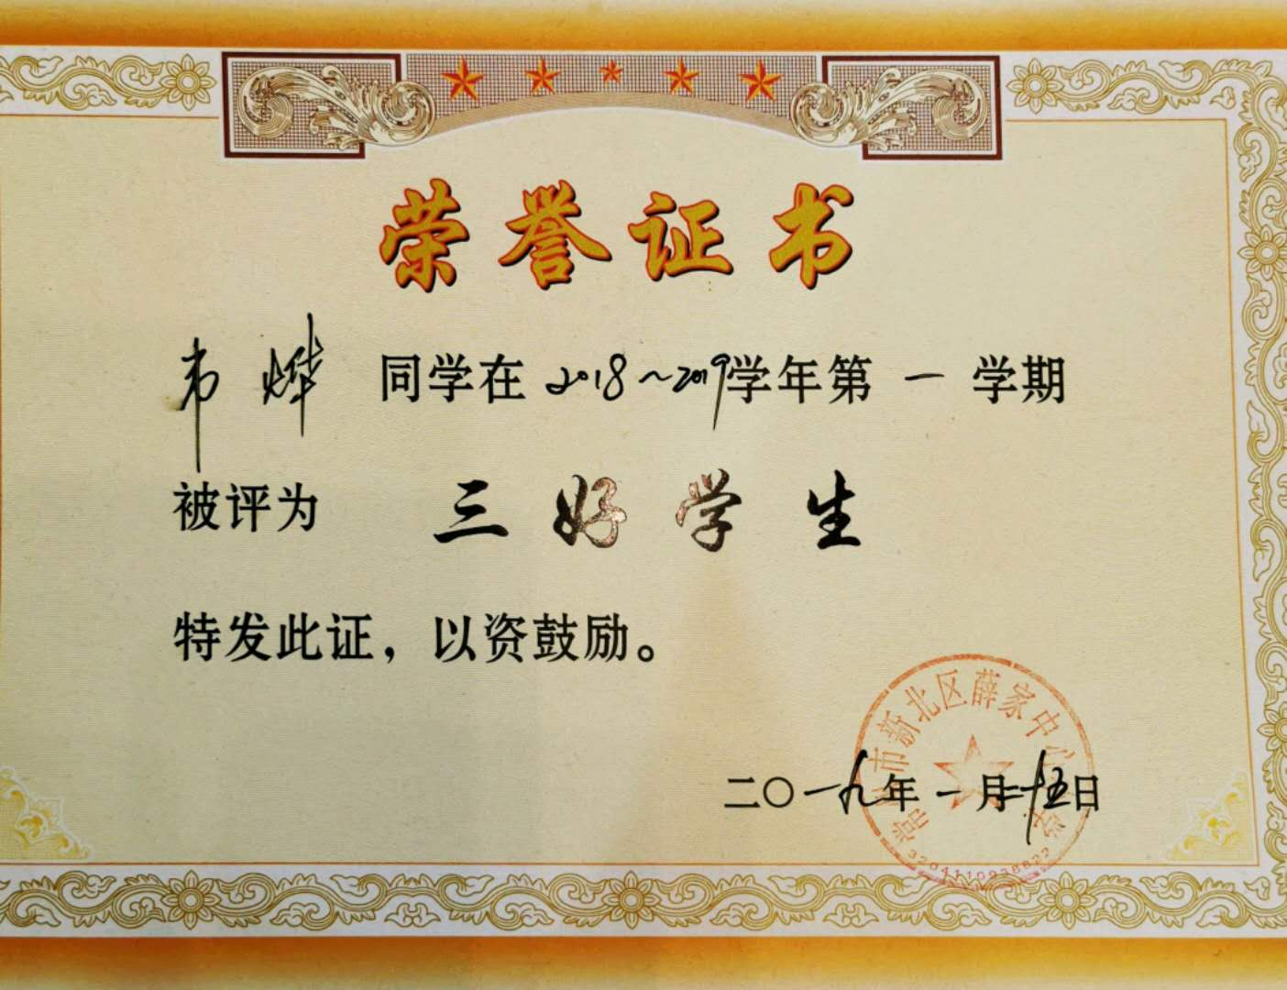

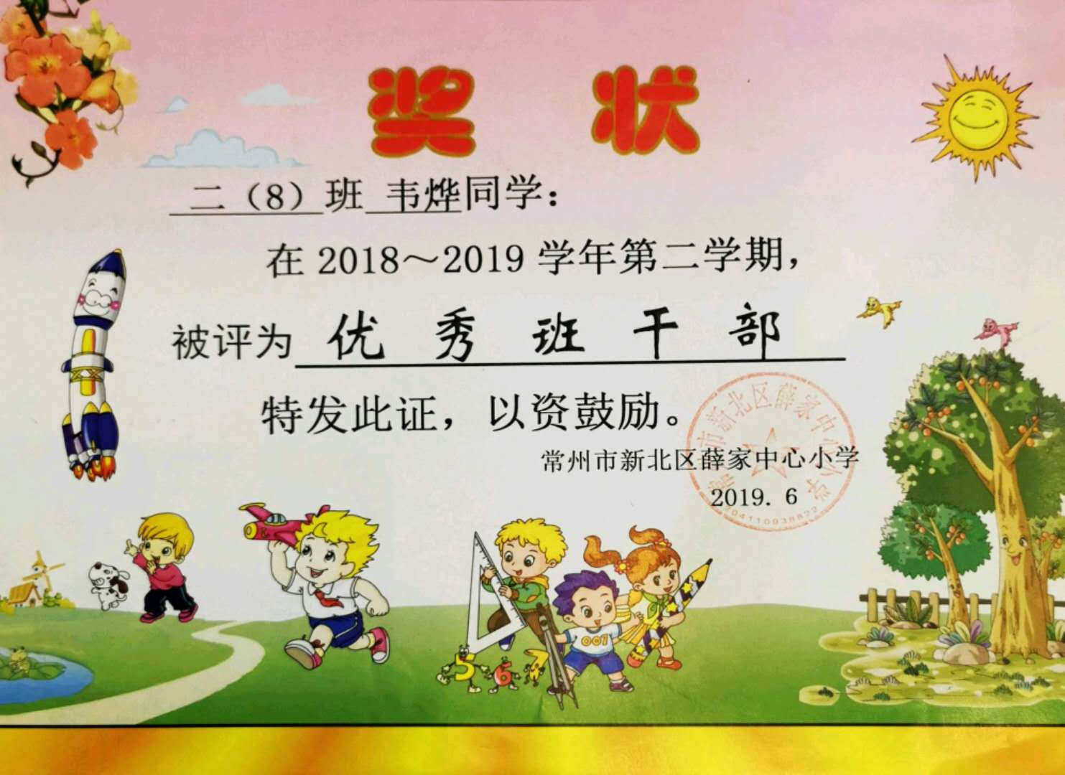
所获荣誉
我的荣誉
2017-2108
五好学生
2018年
小小数学家
2017-2108
神气免考娃
2017-2108
五好学生
2018-2019
三好学生
2017-2108
车辆模型大赛二等奖
2018-2109
优秀班干部

Slide 5
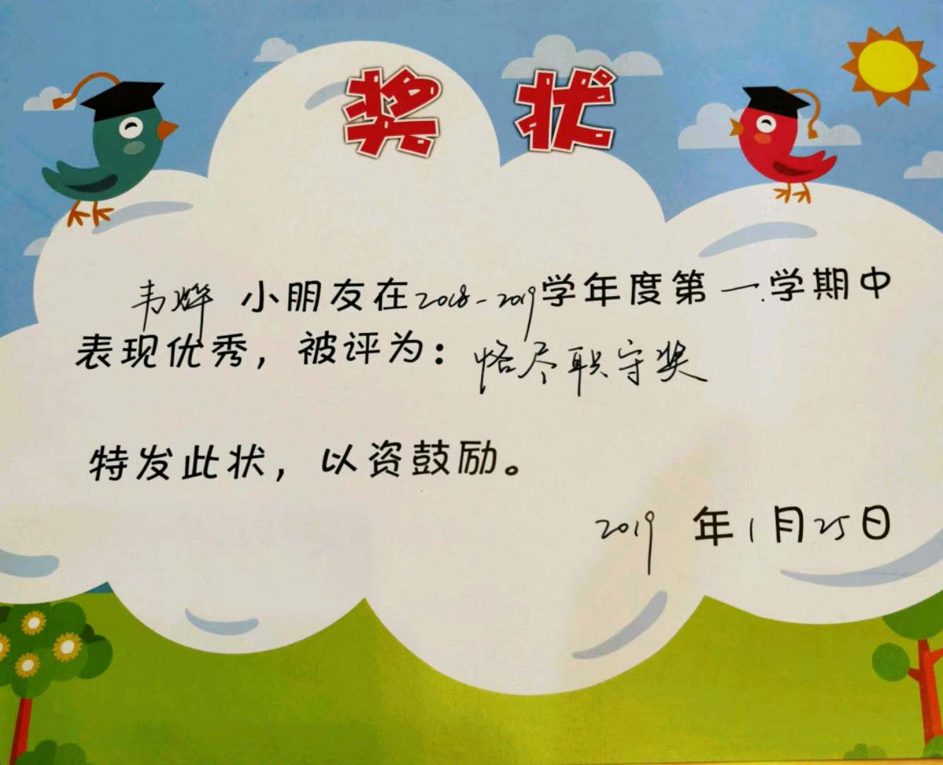
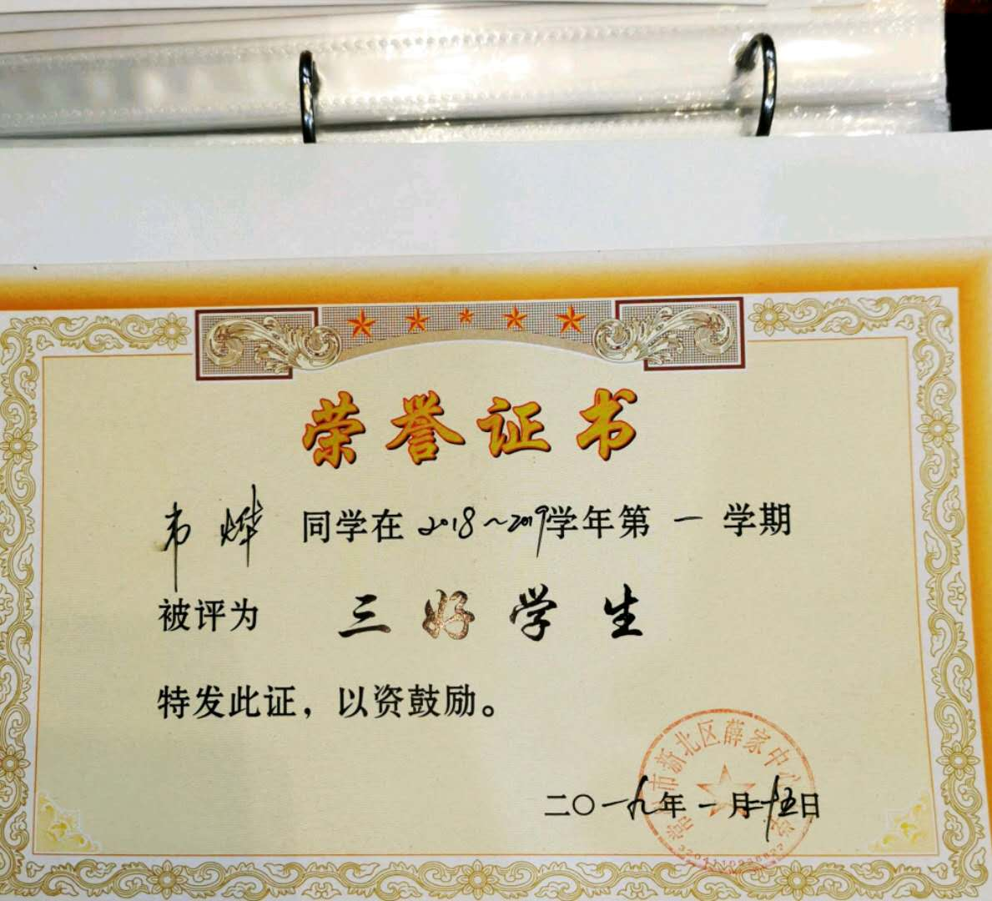
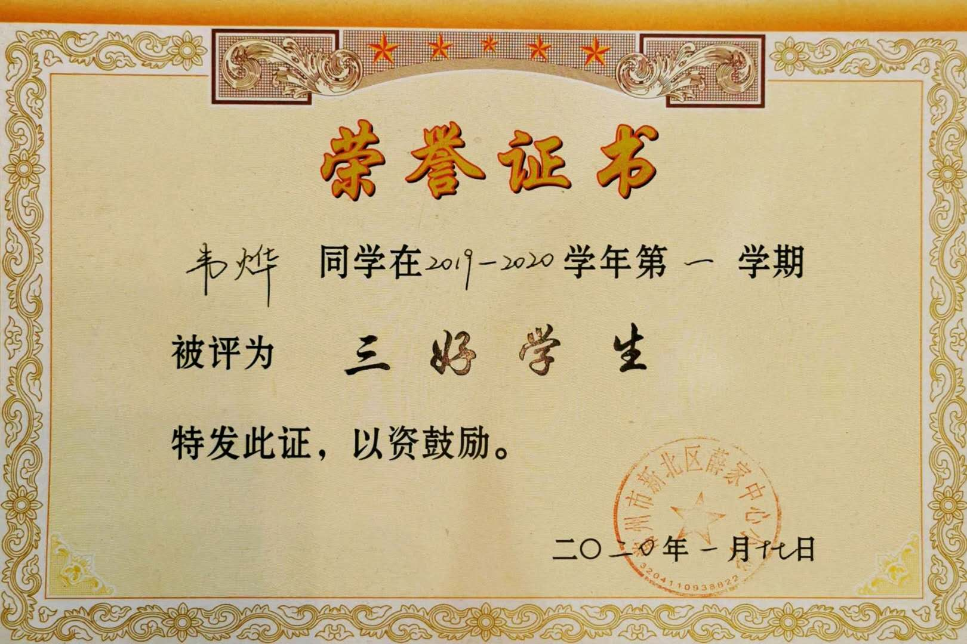
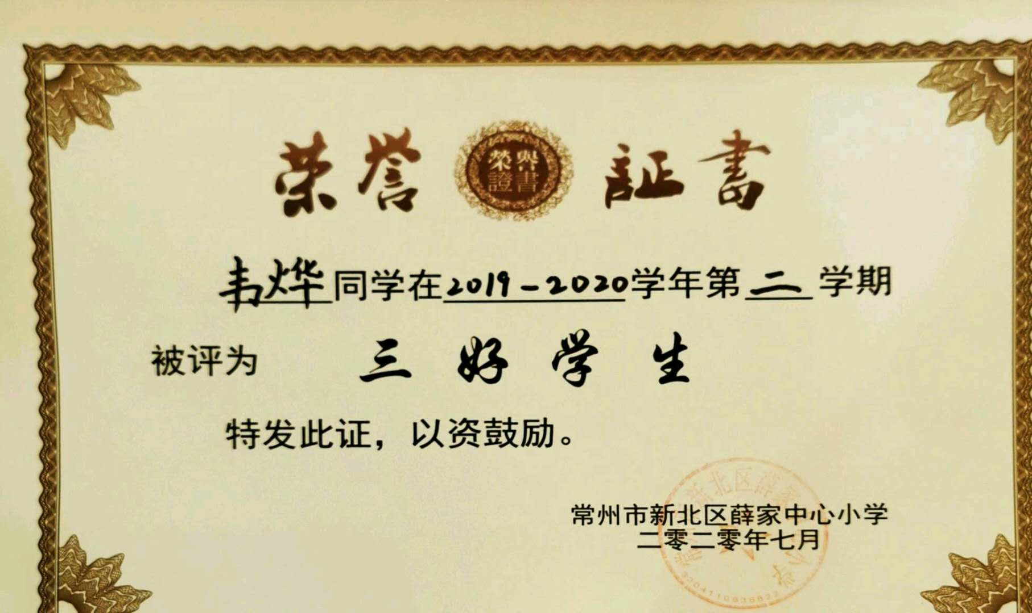
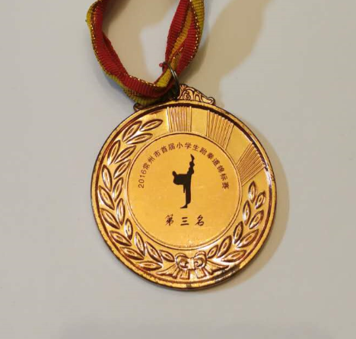
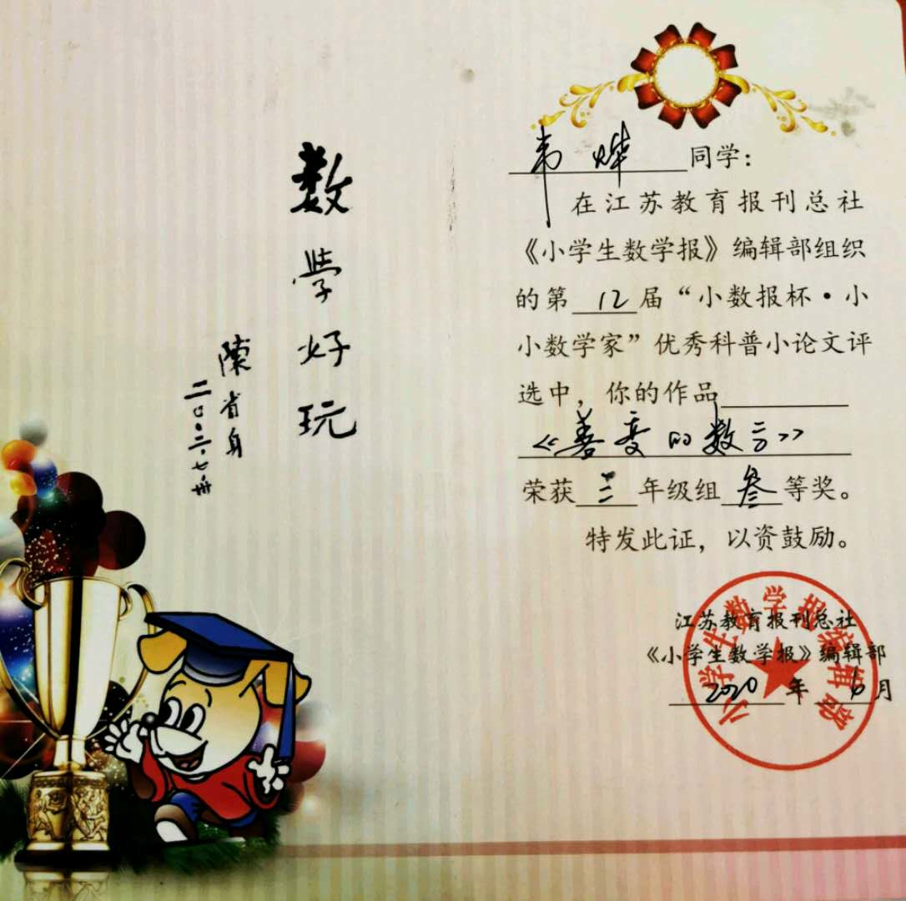
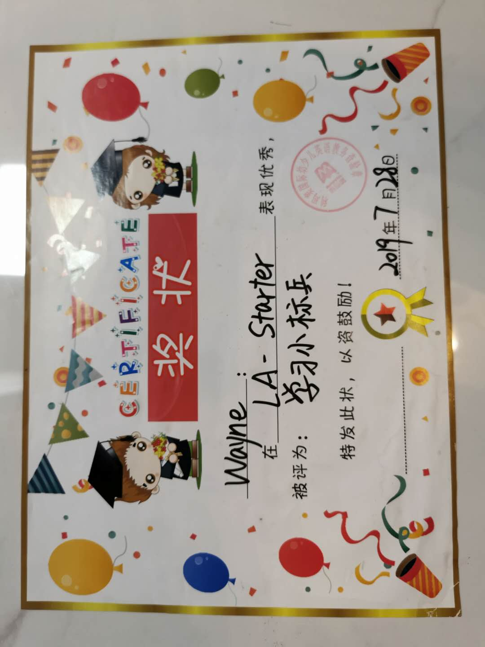
所获荣誉
我的荣誉
2019
恪尽职守奖
2018-2019
三好学生
2019-2020
三好学生
2019-2020
三好学生
小学生跆拳道
三等奖
2020
小小数学家
学习小标兵

Slide 6
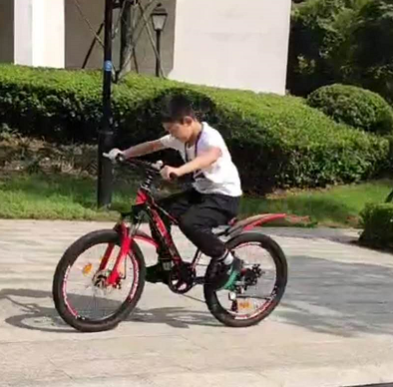
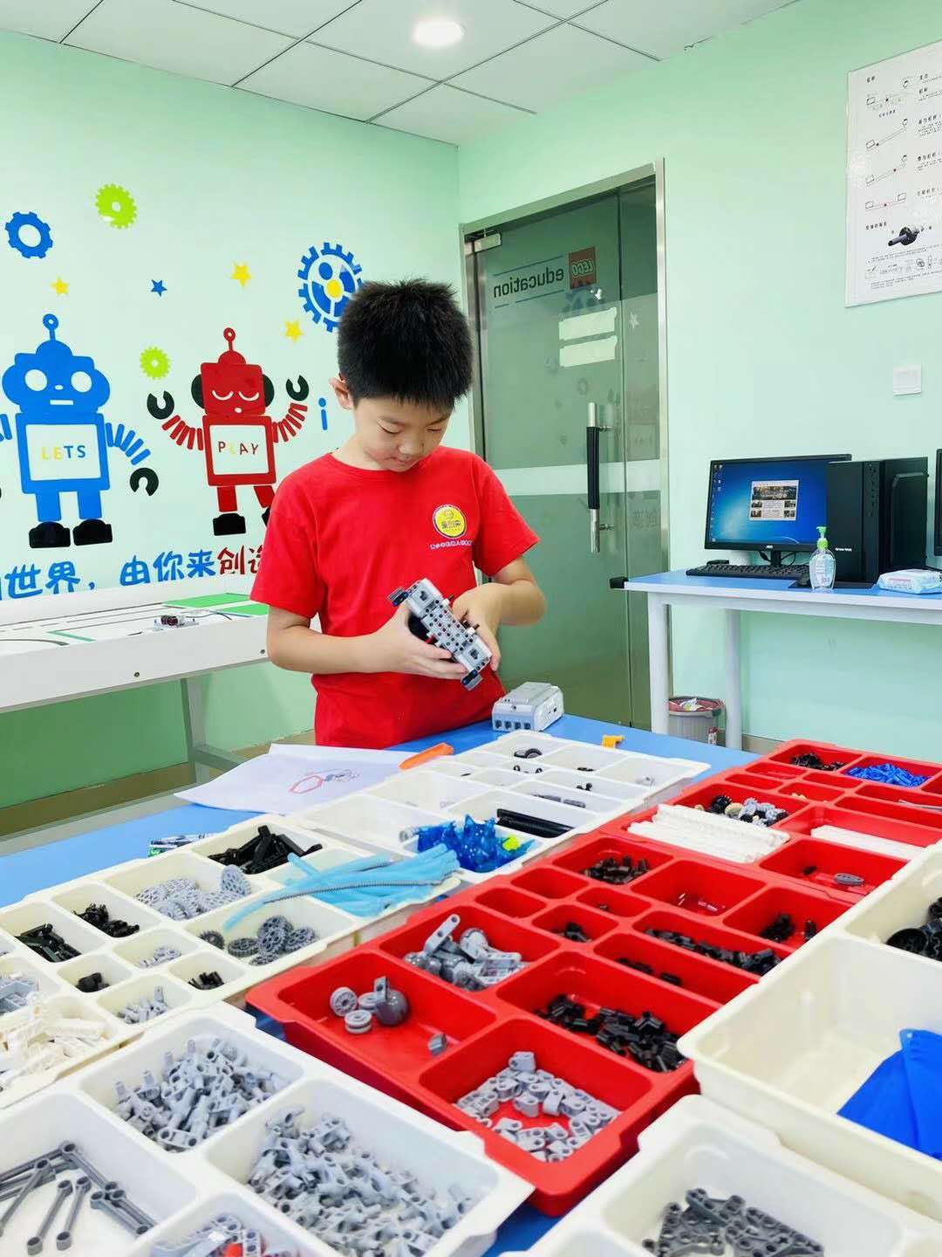
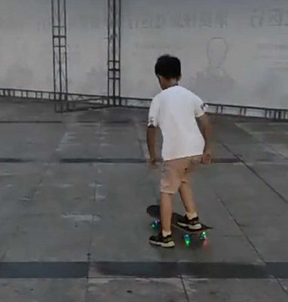
我的爱好
积 木 搭 建
滑 板 车
自 行 车

Slide 7
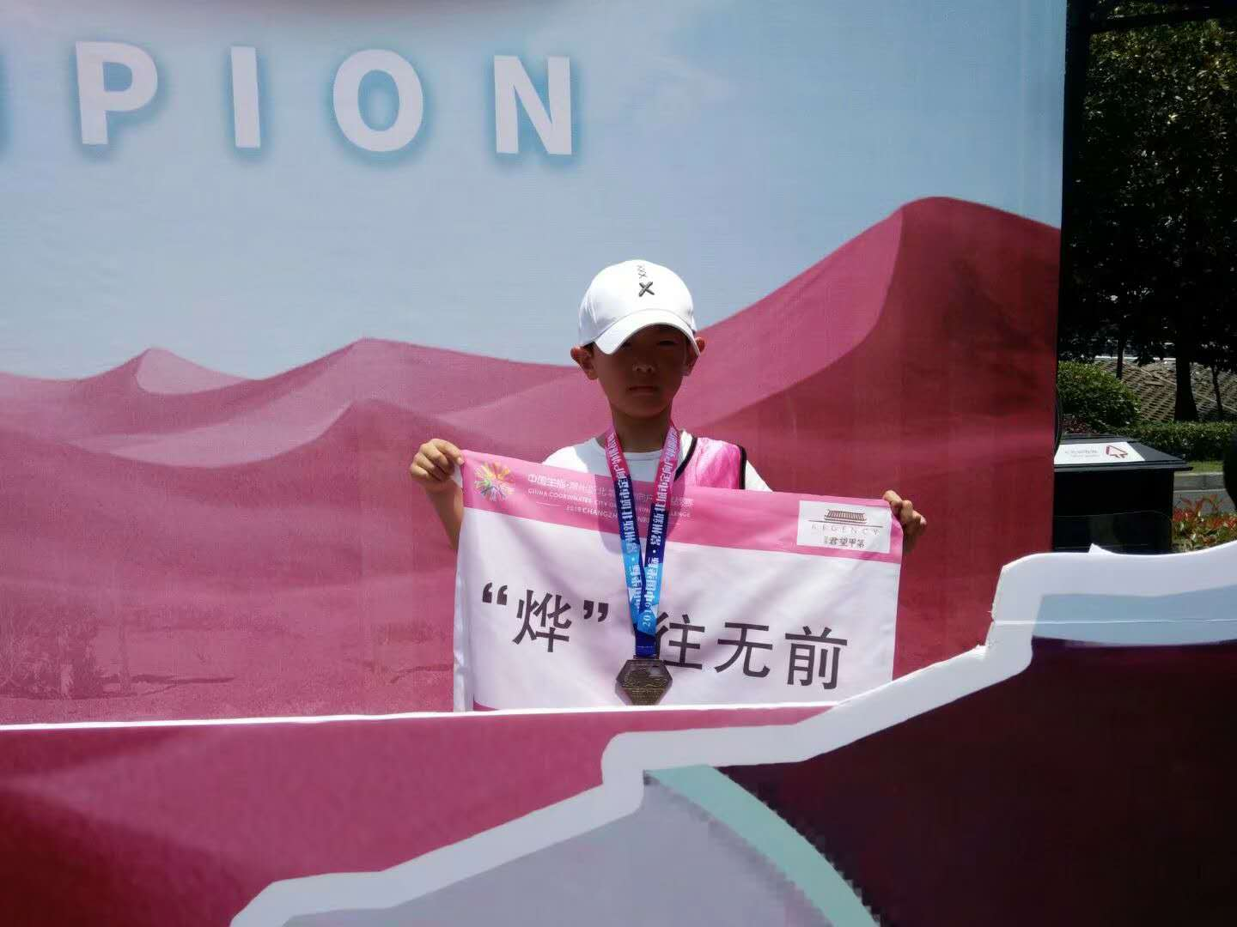
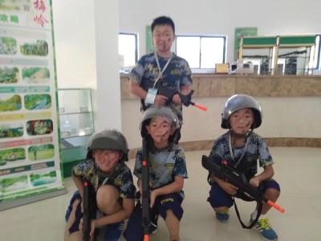
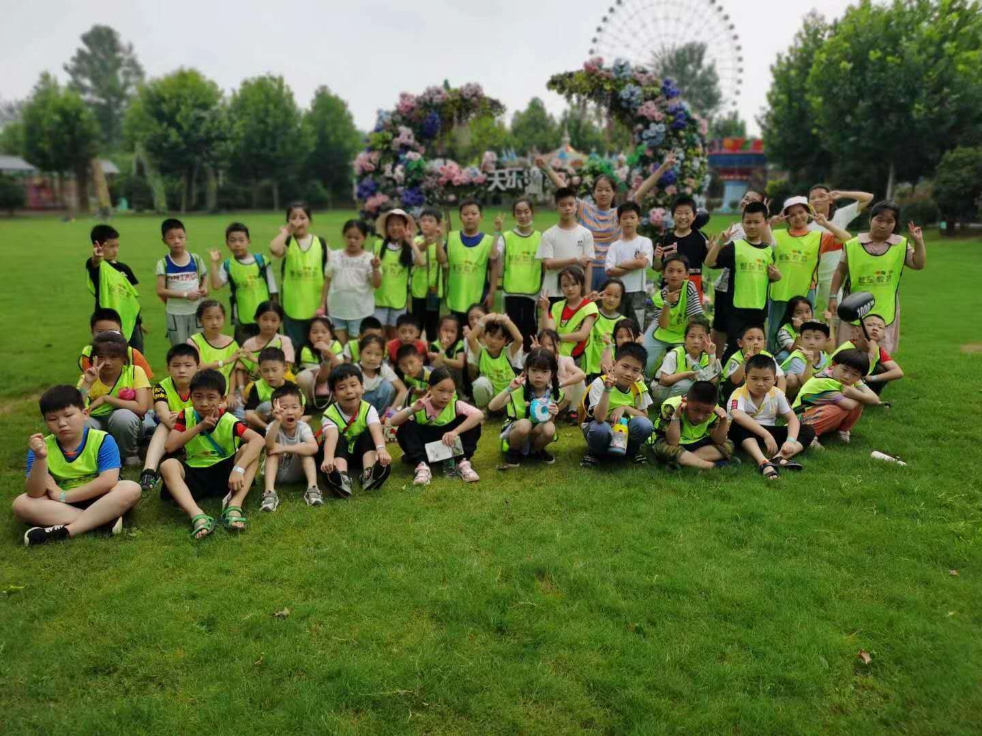
我参加的活动
城市定向户外挑战赛
体验军旅生活
夏令营

Slide 8
竞选宣言
大家好！我叫韦烨，我活泼开朗，热爱集体，团结同学。我的兴趣爱好很广泛，但体育锻炼是我一直喜欢并坚持做的事：跳绳，打乒乓球，轮滑都是我的拿手项目。所以今天我要竞选的是体育干事。这是一个许多同学向往的职位，需要一个有能力有爱心的人来担当，我相信我有这个能力。也希望大家能给我这个锻炼自己的机会。让我童年的日记里留下为同学服务的无比美好的回忆吧！

Slide 9
谢谢聆听！

